Slide 1
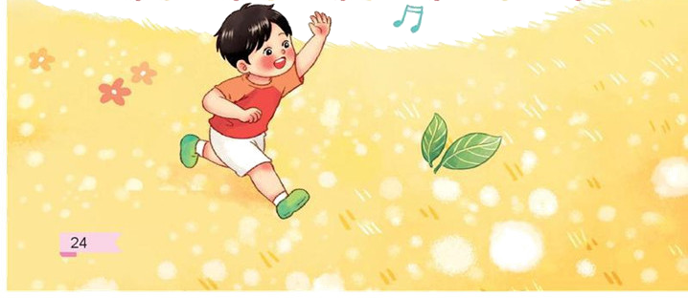
TRƯỜNG TIỂU HỌC XUÂN YÊN
VÒNG TAY BÈ BẠN
GV: TRẦN THỊ LOAN

Slide 2
KHỞI ĐỘNG
TRÒ CHƠI “BÔNG HOA TẶNG BẠN”
Thể lệ: HS vừa hát bài lớp 1 thân yêu vừa chuyền bông hoa cho đến hết bài. Người cuối cùng nhận hoa sẽ thực hiện yêu cầu “tặng hoa và gửi một lời chúc đến người bạn mình yêu thích nhất trong lớp”

Slide 3
ÂM NHẠC 1
Tiết 13
HỌC HÁT BÀI: CHÀO NGƯỜI BẠN MỚI ĐẾN.
Lương Bằng Vinh

Slide 4
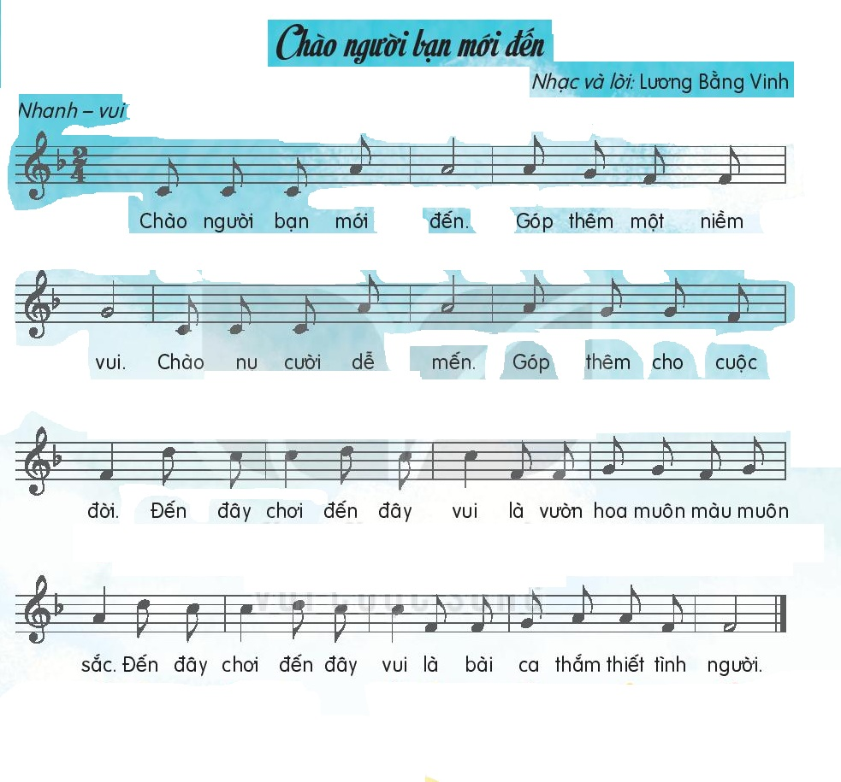
DẠY HÁT
Nghe hát mẫu

Slide 5
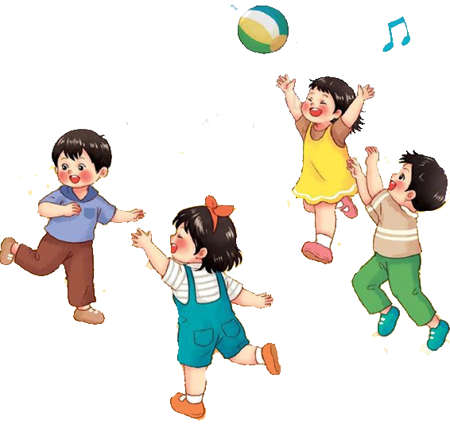
ĐỌC LỜI CA
Câu 1:Chào người bạn mới đến. Góp thêm một niềm vui
Câu 2: Chào nụ cười dễ mến. Góp thêm cho cuộc đời
Câu 3: Đến đây chơi đến đây vui là vườn hoa muôn màu muôn sắc
Câu 4: Đến đây chơi đến đây vui là bài ca thắm thiết tình người

Slide 6
TẬP HÁT TỪNG CÂU
Câu 1

Slide 7
Câu 2

Slide 8
Câu 1 + 2

Slide 9
Câu 3

Slide 10
Câu 4

Slide 11
Câu 3 + 4

Slide 12
Cả bài với các hình Thức

Slide 13
HÁT KẾT HỢP VỚI CÁC HÌNH THỨC KHÁC

Slide 14
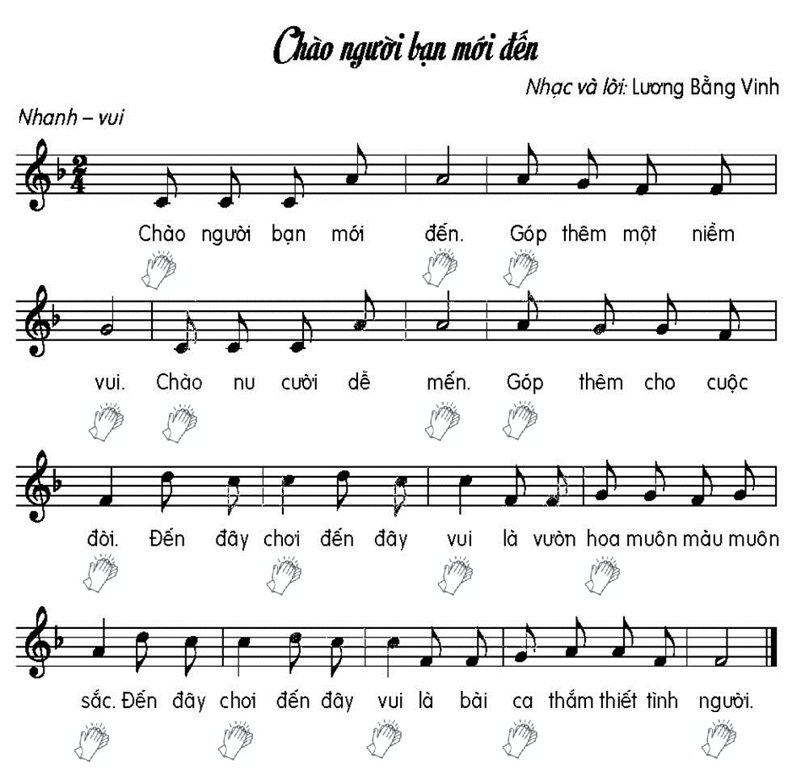
Hát vỗ tay theo nhịp với các hình thức

Slide 15
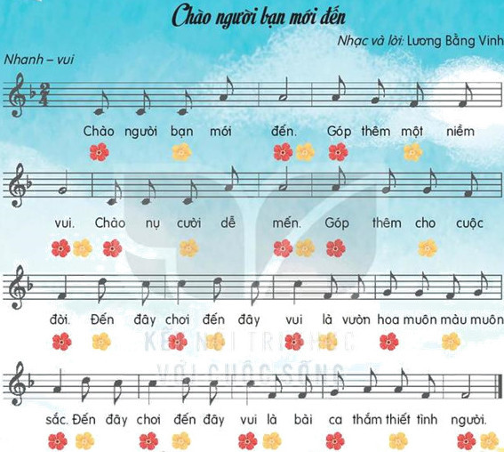
Hát vỗ tay theo phách với các hình thức

Slide 16
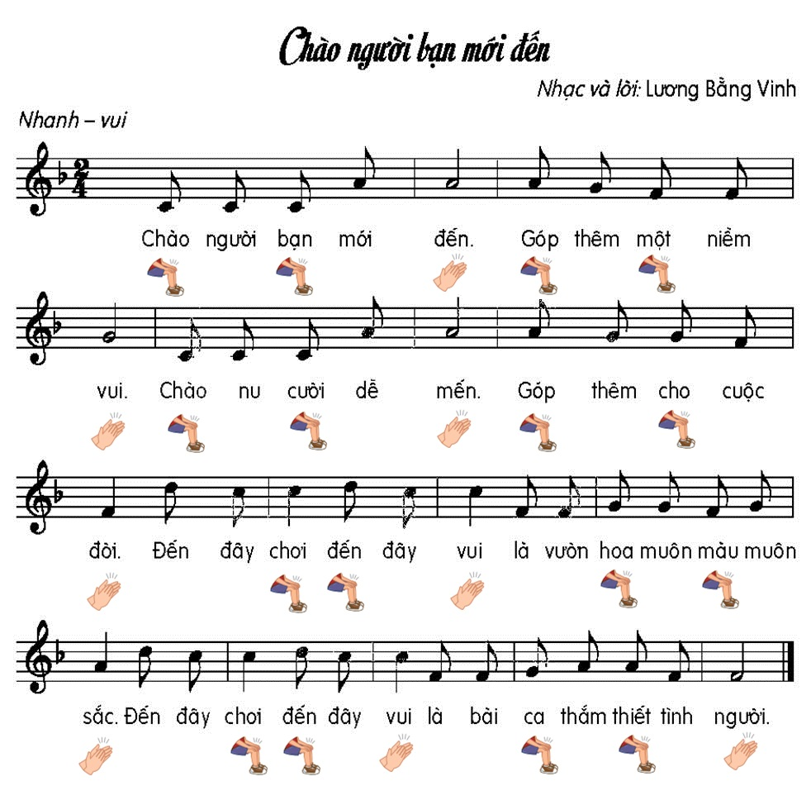
Hát với vận động cơ thể với các hình thức

